Slide 1
FAKULTAS TEKNOLOGI INFORMASI
PENAMBANGAN DATA
[ KP368/ 3 SKS ]

Slide 2
Proses data mining
Pertemuan 2

Slide 3
Tujuan Pembelajaran
Mahasiswa memahami proses menambang data
Mahasiswa mampu mengaplikasikan proses penambangan data
Mahasiswa memahami proses standar dalam Penambangan data

Slide 4
Topik Pembahasan
2.1 Proses Data Mining
2.2 Penerapan Proses Data Mining (Dataset – Model)
2.3 Evaluasi dan Validasi terhadap Model yang Terbentuk
2.4 Proses Standard pada Data Mining (CRISP-DM)

Slide 5
Proses Data Mining
1. Himpunan Data
(Pemahaman dan Pengolahan Data)
2. Metode Data Mining (Pilih Metode Sesuai Karakter Data)
3. Pengetahuan
(Pola/Model/Rumus/ Tree/Rule/Cluster)
4. Evaluation
(Akurasi, AUC, RMSE, Lift Ratio,…)
DATA PRE-PROCESSING
Data Cleaning
Data Integration
Data Reduction
Data Transformation
Estimation
Prediction
Classification
Clustering
Association

Slide 6
1. Himpunan Data (Dataset)
Atribut adalah faktor atau parameter yang menyebabkan class/label/target terjadi
Jenis dataset ada dua: Private dan Public
Private Dataset: data set dapat diambil dari organisasi yang kita jadikan obyek penelitian
Bank, Rumah Sakit, Industri, Pabrik, Perusahaan Jasa, etc
Public Dataset: data set dapat diambil dari repositori pubik yang disepakati oleh para peneliti data mining
UCI Repository (http://www.ics.uci.edu/~mlearn/MLRepository.html)
ACM KDD Cup (http://www.sigkdd.org/kddcup/)
PredictionIO (http://docs.prediction.io/datacollection/sample/)
Trend penelitian data mining saat ini adalah menguji metode yang dikembangkan oleh peneliti dengan public dataset, sehingga penelitian dapat bersifat: comparable, repeatable dan verifiable

Slide 7
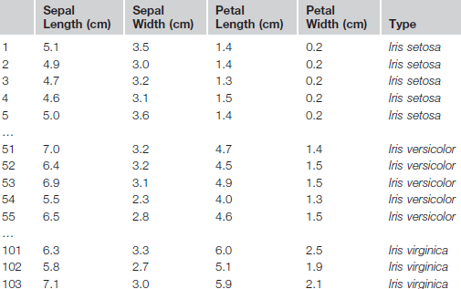
Dataset (Himpunan Data)
Attribute/Feature
Class/Label/Target
Record/
Object/
Sample/
Tuple
Nominal
Numerik

Slide 8
2. Metode Data Mining (DM)
Estimation (Estimasi):
Linear Regression, Neural Network, Support Vector Machine, etc
Prediction/Forecasting (Prediksi/Peramalan):
Linear Regression, Neural Network, Support Vector Machine, etc
Classification (Klasifikasi):
Naive Bayes, K-Nearest Neighbor, C4.5, ID3, CART, Linear Discriminant Analysis, Logistic Regression, etc
Clustering (Klastering):
K-Means, K-Medoids, Self-Organizing Map (SOM), Fuzzy C-Means, etc
Association (Asosiasi):
FP-Growth, A Priori, Coefficient of Correlation, Chi Square, etc

Slide 9
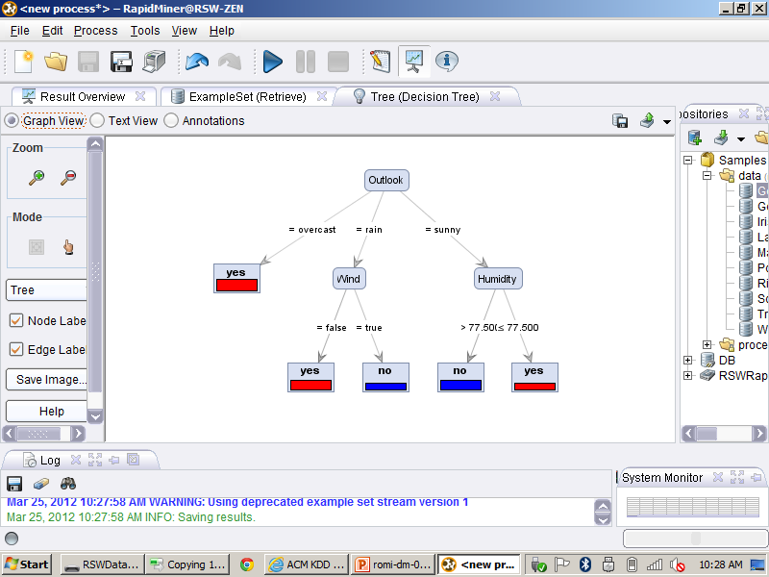
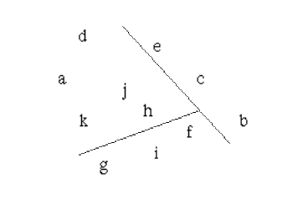
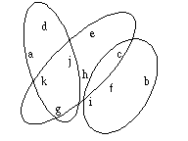
3. Pengetahuan (Pola/Model)
Formula/Function (Rumus atau Fungsi Regresi)
WAKTU TEMPUH = 0.48 + 0.6 JARAK + 0.34 LAMPU + 0.2 PESANAN
Decision Tree (Pohon Keputusan)
Tingkat Korelasi
Rule (Aturan)
IF ips3=2.8 THEN lulustepatwaktu
Cluster (Klaster)

Slide 10
4. Evaluasi (Akurasi, Error, etc)
Estimation:
Error: Root Mean Square Error (RMSE), MSE, MAPE, etc
Prediction/Forecasting (Prediksi/Peramalan):
Error: Root Mean Square Error (RMSE) , MSE, MAPE, etc
Classification:
Confusion Matrix: Accuracy
ROC Curve: Area Under Curve (AUC)
Clustering:
Internal Evaluation: Davies–Bouldin index, Dunn index,
External Evaluation: Rand measure, F-measure, Jaccard index, Fowlkes–Mallows index, Confusion matrix
Association:
Lift Charts: Lift Ratio
Precision and Recall (F-measure)

Slide 11
Panduan untuk klasifikasi nilai AUC
0.90 - 1.00 = excellent classification
0.80 - 0.90 = good classification
0.70 - 0.80 = fair classification
0.60 - 0.70 = poor classification
0.50 - 0.60 = failure
(Gorunescu, 2011)

Slide 12
Kriteria Evaluasi dan Validasi Model
Akurasi
Ukuran dari seberapa baik model mengkorelasikan antara hasil dengan atribut dalam data yang telah disediakan
Terdapat berbagai model akurasi, tetapi semua model akurasi tergantung pada data yang digunakan
Kehandalan
Ukuran di mana model data mining diterapkan pada dataset yang berbeda
Model data mining dapat diandalkan jika menghasilkan pola umum yang sama terlepas dari data testing yang disediakan
Kegunaan
Mencakup berbagai metrik yang mengukur apakah model tersebut memberikan informasi yang berguna
Keseimbangan diantaranya ketiganya diperlukan karena belum tentu model yang akurat adalah handal, dan yang handal atau akurat belum tentu berguna

Slide 13
2.2 Penerapan Proses Data Mining (Dataset – Model)

Slide 14
Proses Data Mining
1. Himpunan Data
(Pemahaman dan Pengolahan Data)
2. Metode Data Mining (Pilih Metode Sesuai Karakter Data)
3. Pengetahuan
(Pola/Model/Rumus/ Tree/Rule/Cluster)
4. Evaluation
(Akurasi, AUC, RMSE, Lift Ratio,…)
DATA PRE-PROCESSING
Data Cleaning
Data Integration
Data Reduction
Data Transformation
Estimation
Prediction
Classification
Clustering
Association

Slide 15
Instalasi Rapidminer
Instal Rapidminer versi 5 atau 6
Registrasi account di rapidminer.com supaya lisensi gratis bisa didapatkan (Untuk Versi 6)

Slide 16
Instalasi WEKA
https://sourceforge.net/projects/weka/

Slide 17
Latihan: Rekomendasi Main Golf
Lakukan training pada data golf (ambil dari repositories rapidminer) dengan menggunakan algoritma decision tree
Tampilkan himpunan data (dataset) dan pengetahuan (model tree) yang terbentuk

Slide 18
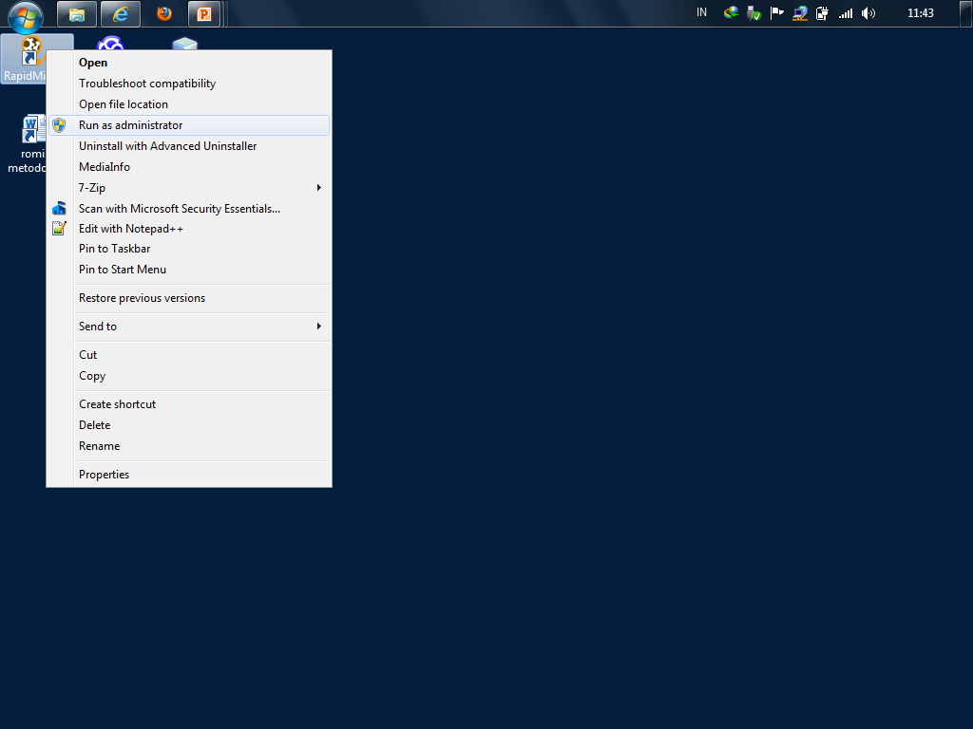

Slide 19
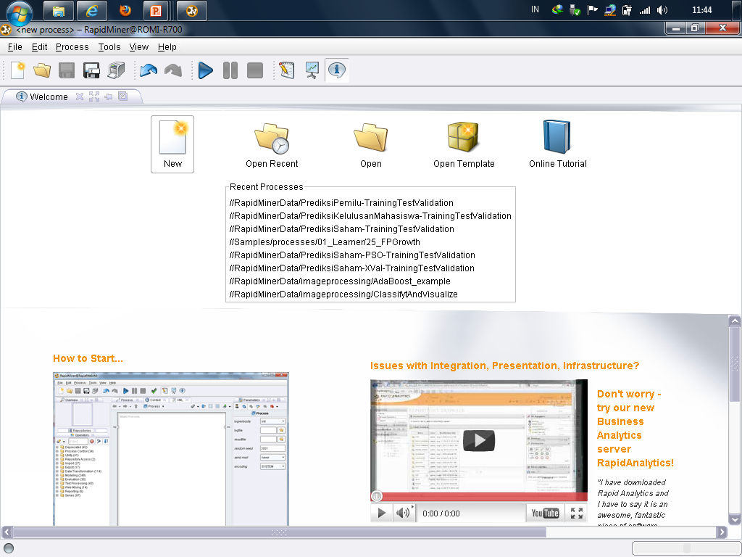

Slide 20
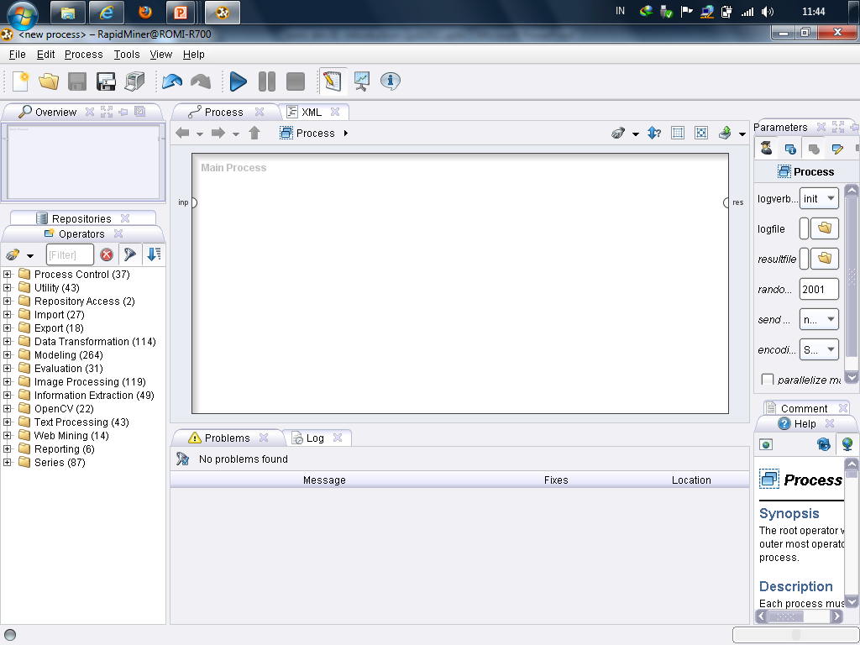

Slide 21
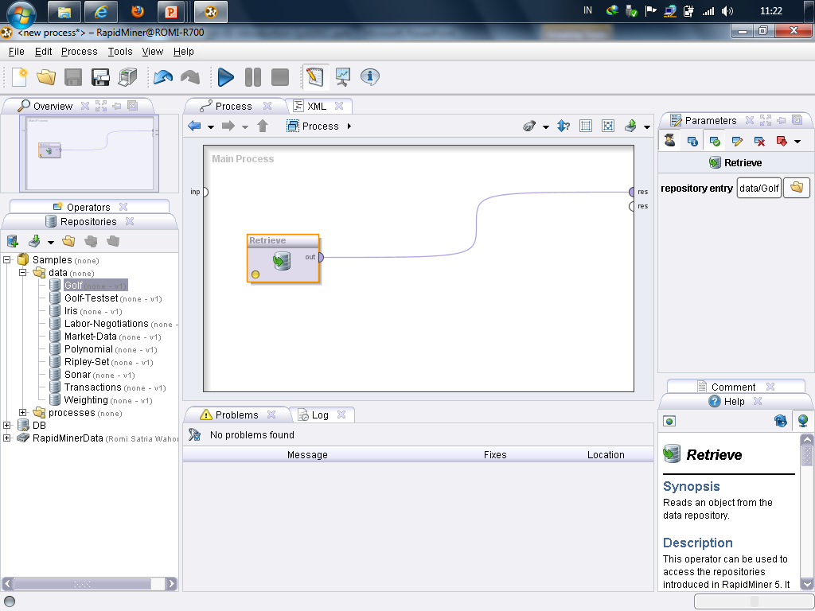

Slide 22
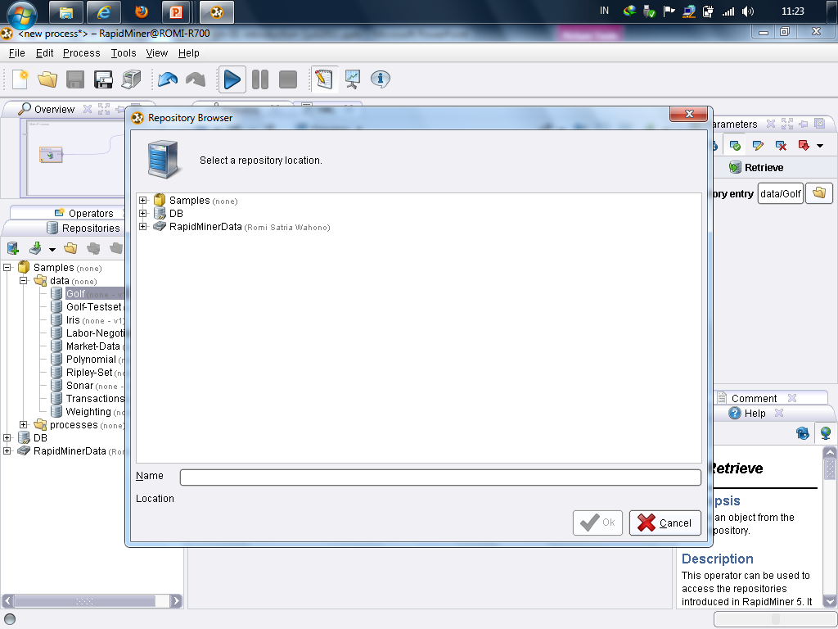

Slide 23
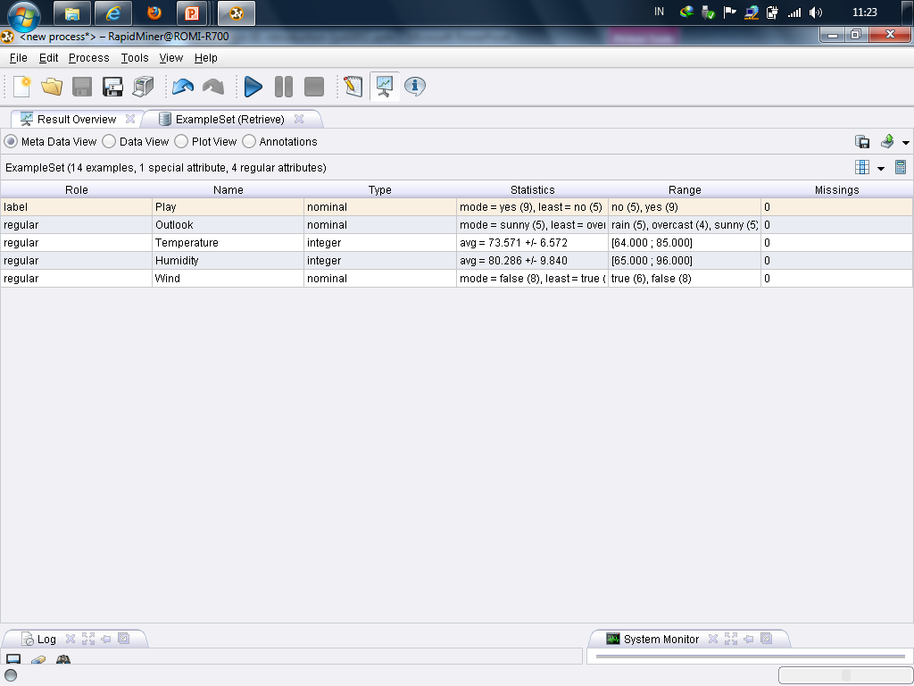

Slide 24
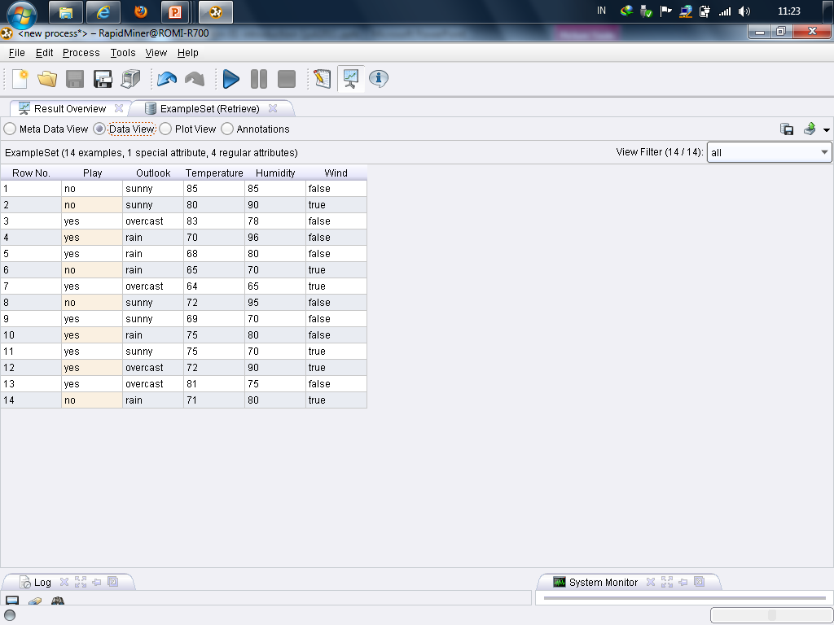

Slide 25
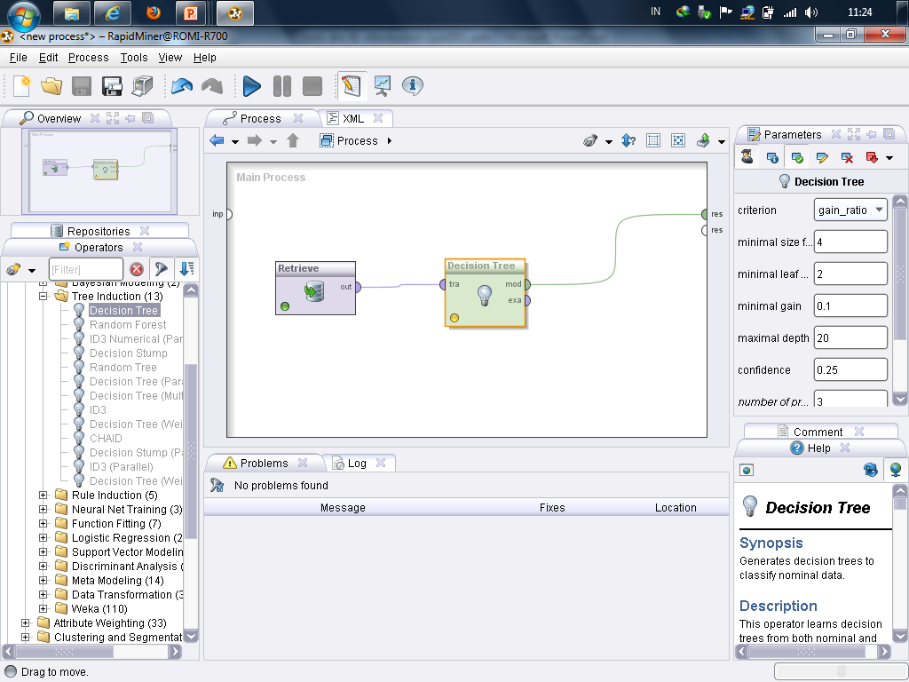

Slide 26
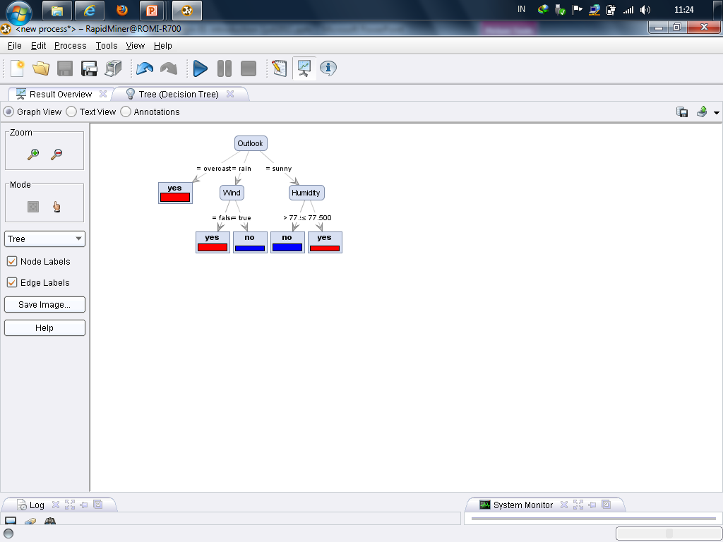

Slide 27
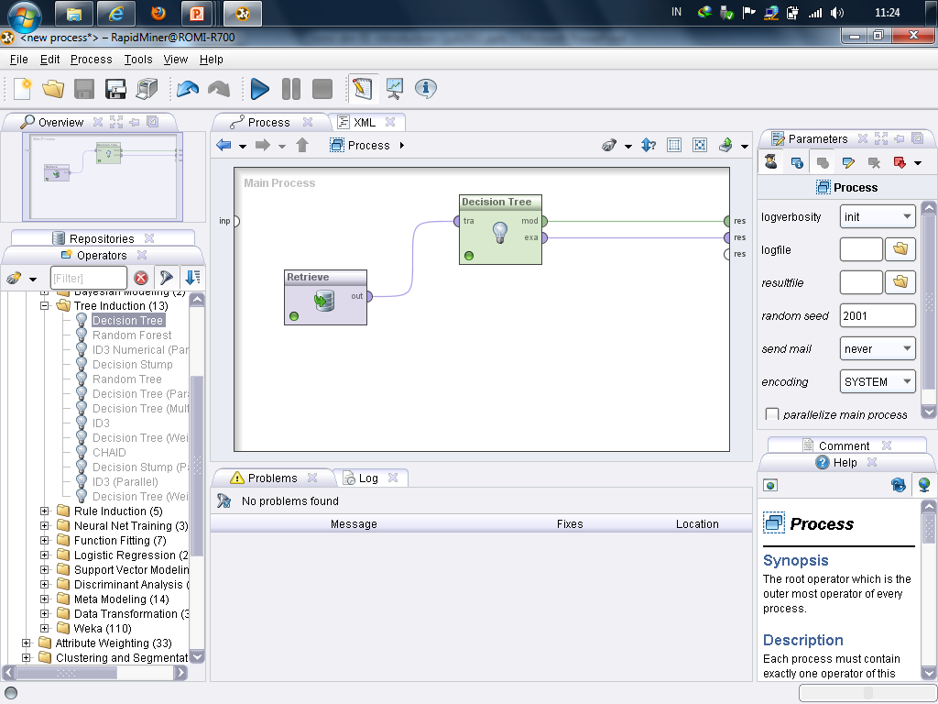

Slide 28
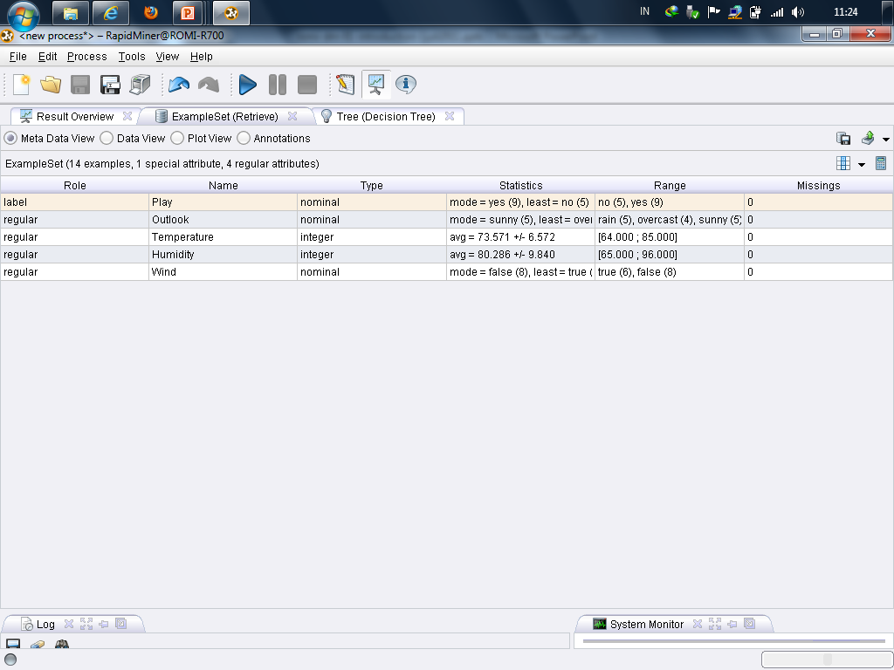

Slide 29
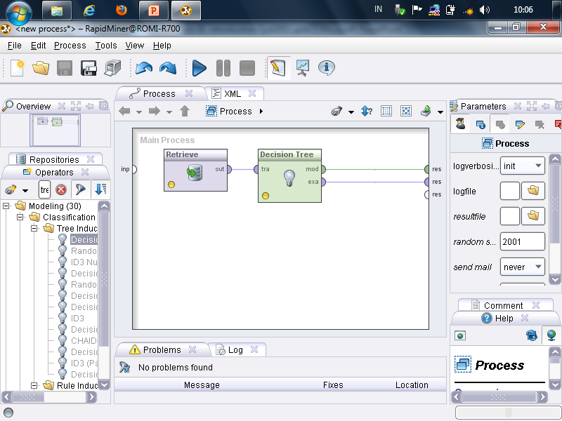
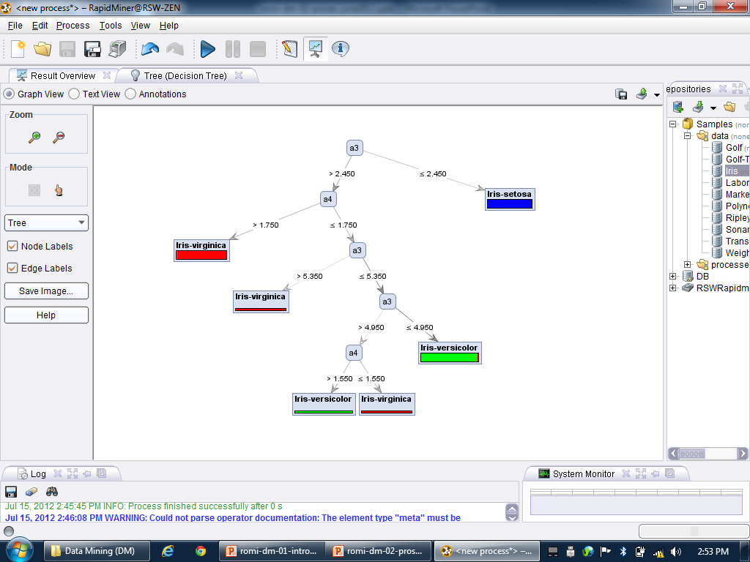
Latihan: Penentuan Jenis Bunga Iris
Lakukan training pada data Bunga Iris (ambil dari repositories rapidminer) dengan menggunakan algoritma decision tree
Tampilkan himpunan data (dataset) dan pengetahuan (model tree) yang terbentuk

Slide 30
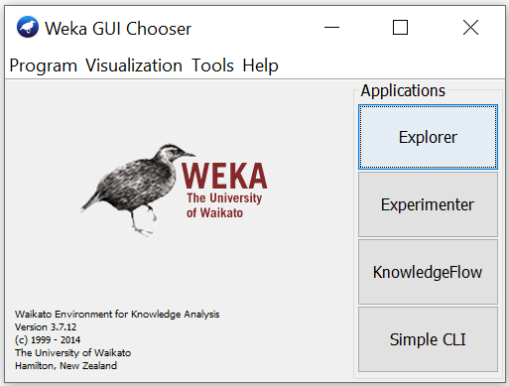
Contoh Menggunakan WEKA

Slide 31
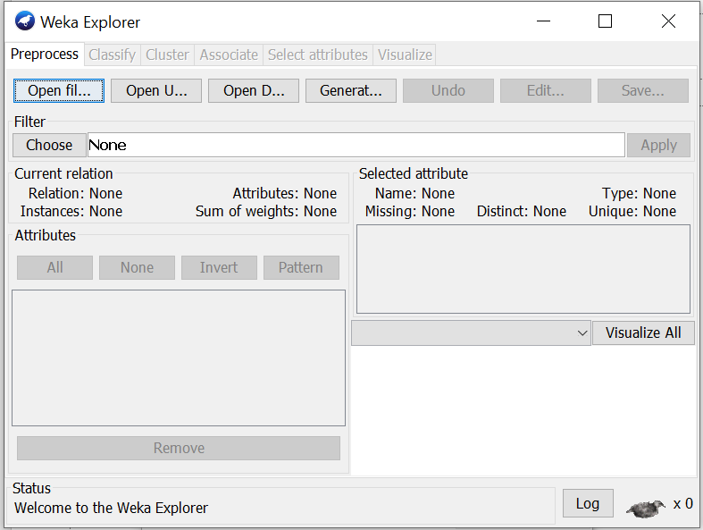

Slide 32
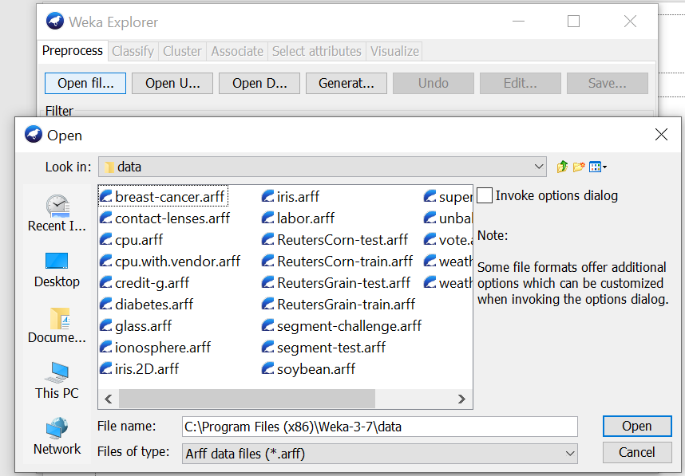

Slide 33
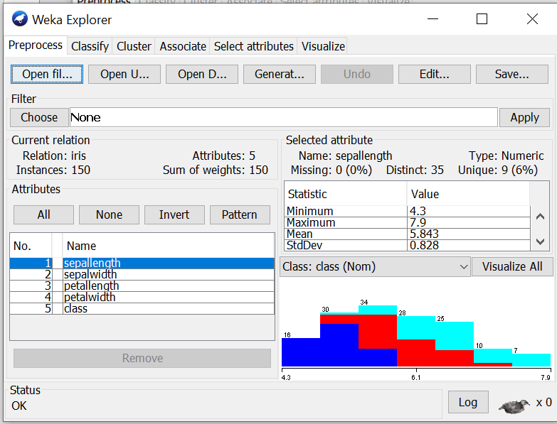

Slide 34
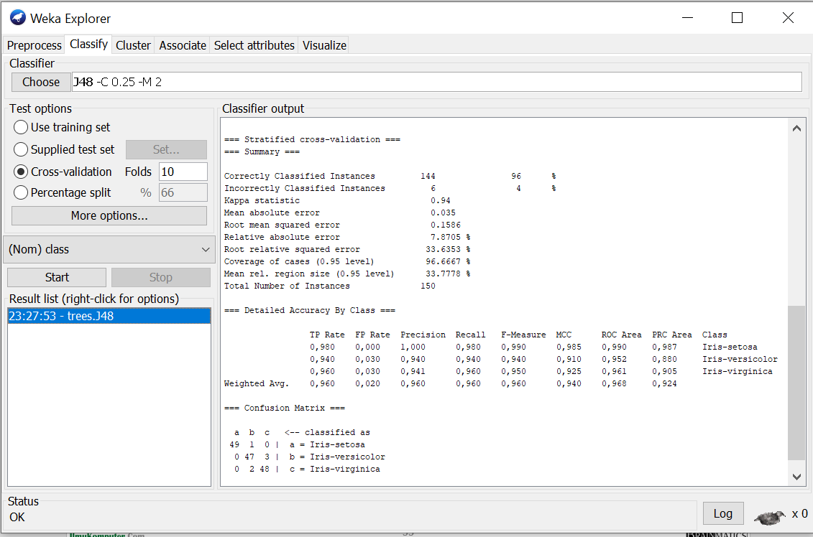
Klasifikasi dengan C4.5

Slide 35
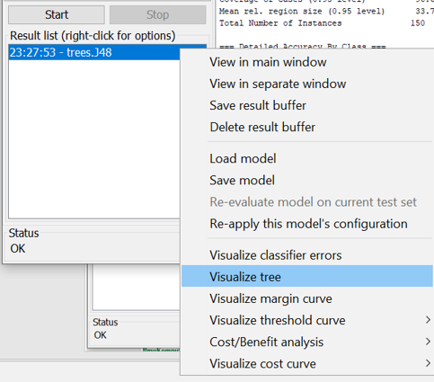
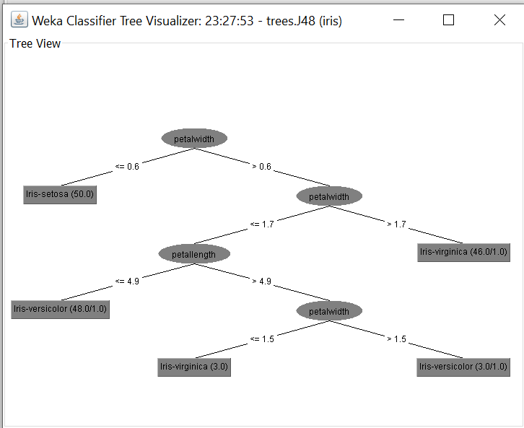
Memvisualisasi Tree

Slide 36
2.3 Evaluasi dan Validasi terhadap Model yang Terbentuk

Slide 37
Proses Data Mining
1. Himpunan Data
(Pemahaman dan Pengolahan Data)
2. Metode Data Mining (Pilih Metode Sesuai Karakter Data)
3. Pengetahuan
(Pola/Model/Rumus/ Tree/Rule/Cluster)
4. Evaluation
(Akurasi, AUC, RMSE, Lift Ratio,…)
DATA PRE-PROCESSING
Data Cleaning
Data Integration
Data Reduction
Data Transformation
Estimation
Prediction
Classification
Clustering
Association

Slide 38
Evaluasi Data Mining
Estimation:
Error: Root Mean Square Error (RMSE), MSE, MAPE, etc
Prediction/Forecasting (Prediksi/Peramalan):
Error: Root Mean Square Error (RMSE) , MSE, MAPE, etc
Classification:
Confusion Matrix: Accuracy
ROC Curve: Area Under Curve (AUC)
Clustering:
Internal Evaluation: Davies–Bouldin index, Dunn index,
External Evaluation: Rand measure, F-measure, Jaccard index, Fowlkes–Mallows index, Confusion matrix
Association:
Lift Charts: Lift Ratio
Precision and Recall (F-measure)

Slide 39
Pengujian Model Data Mining
Pembagian dataset:
Dua subset: data training dan data testing
Tiga subset: data training, data validation dan data testing
Data training untuk pembentukan model, dan data testing digunakan untuk pengujian model
Pemisahan data training dan testing
Data dipisahkan secara manual
Data dipisahkan otomatis dengan operator Split Data
Data dipisahkan otomatis dengan X Validation

Slide 40
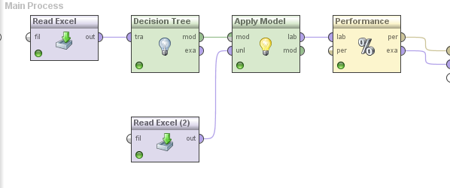
Pemisahan Data Manual
Latihan: Penentuan Kelayakan Kredit
Gunakan dataset di bawah:
creditapproval-training.xls: untuk membuat model
creditapproval-testing.xls: untuk menguji model
Pisahkan data menjadi dua: data testing (10%) dan data training (90%)
Jadikan data training sebagai pembentuk model/pola/knowledge, dan data testing untuk pengujian model

Slide 41
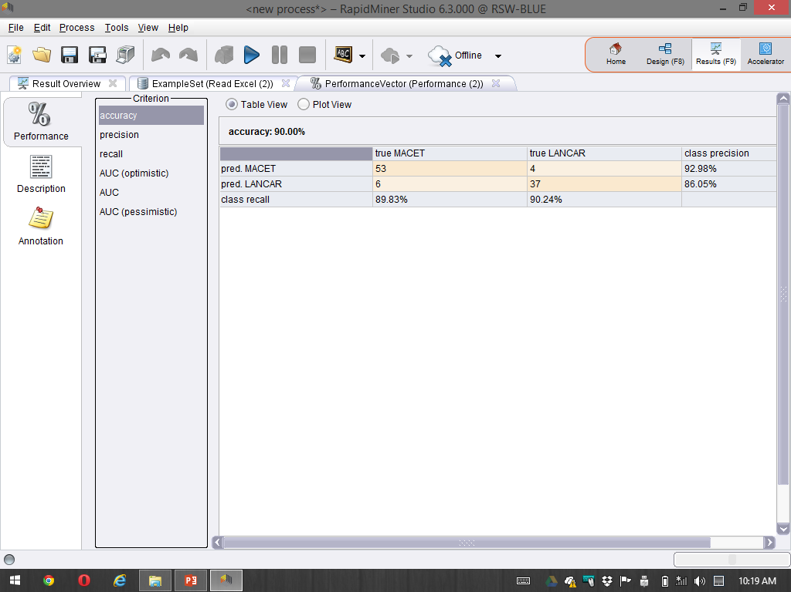
Confusion Matrix → Accuracy
pred MACET- true MACET: Jumlah data yang diprediksi macet dan kenyataannya macet (TP)
pred LANCAR-true LANCAR: Jumlah data yang diprediksi lancar dan kenyataannya lancer (TN)
pred MACET-true LANCAR: Jumlah data yang diprediksi macet tapi kenyataannya lancer (FP)
pred LANCAR-true MACET: Jumlah data yang diprediksi lancar tapi kenyataanya macet (FN)
$$Accuracy= \frac{TP+TN}{TP+TN+FP+FN}=\frac{53+37}{53+37+4+6}=\frac{90}{100}=90\%$$

Slide 42
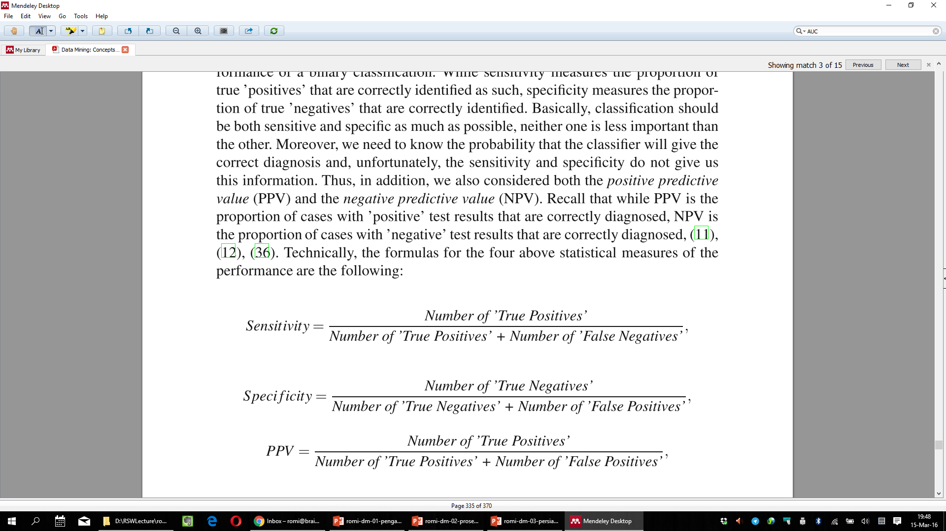
Sensitivitas dan Spesifisitas
Binary classification harus memiliki nilai sensitivitas dan spesifitas setinggi mungkin:
Sensitivitas mengukur perbandingan antara true ’positives’ yang diindentifikasi dengan benar (True Positive Rate (TP Rate) or Recall)
Spesifisitas mengukur perbandingan antara true ’negatives’ yang diidentifikasi dengan benar (False Negative Rate (FN Rate or Precision)

Slide 43
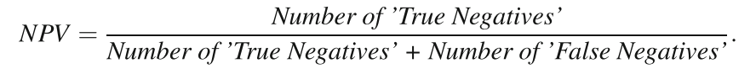
PPV and NPV
Perlu diketahui nilai probabilitas sebuah classifier akan menghasilkan klasifikasi yang benar, namun informasi ini tidak didapat dari nilai sensitivitas dan spesifisitas
Positive Predictive Value (PPV) adalah proporsi kasus dengan hasil tes ’positive’ yang terklasifikasi dengan benar
Negative Predictive Value (NPV) adalah proporsi kasus dengan hasil tes ’negative’ yang terklasifikasi dengan benar

Slide 44
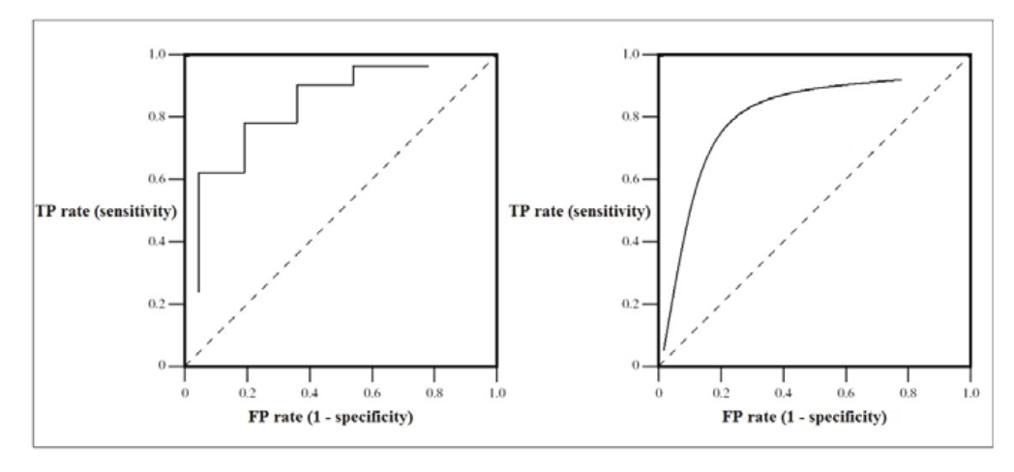
Kurva ROC - AUC (Area Under Curve)
Kurva ROC adalah grafik dua dimensi dimana TP rate diplot pada sumbu Y dan FP rate diplot pada sumbu X
Kurva ROC menggambarkan pertukaran (trade-off) relative antara manfaat (’true positives’) dan biaya (’false positives’)
Dua Jenis Kurva ROC : discrete dan continuous

Slide 45
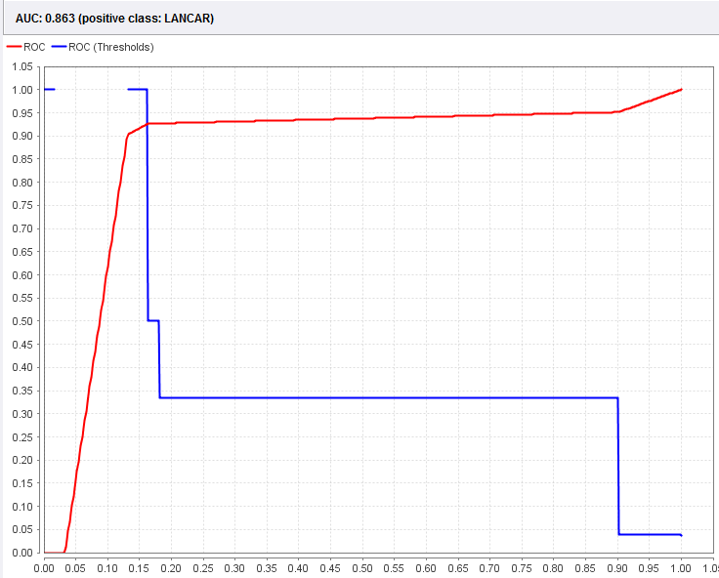
Kurva ROC - AUC (Area Under Curve)

Slide 46
Pemisahan Data Otomatis (Split Data)
Operator Split Data menjadikan sebuah dataset sebagai input dan menghasilkan bagian (subsets) dari dataset tersebut melalui output ports
Parameter jenis sampling menentukan bagaimana cara membagi subset data sample:
Linear sampling: Linear sampling membagi dataset menjadi beberapa bagian tanpa merubah urutan data sample
Menghasilkan bagian data yang berurutan
Shuffled sampling: Shuffled sampling membangun bagian (subset) dataset secara acak (random)
Data dipilih secara acak untuk menghasilkan bagian data (subsets)
Stratified sampling: Stratified sampling membangun subsets secara random dan memastikan bahwa distribusi kelas dalam subsets sama dengan keseluruhan dataset
Pada kasus binominal classification, stratified sampling membangun subsets secara acak sehingga setiap subset berisi proporsi kedua label yang kurang lebih sama

Slide 47
Pemisahan Data Otomatis (X Validation)
Metode cross-validation digunakan untuk menghindari overlapping pada data testing
Tahapan cross-validation:
Bagi data menjadi k subset yg berukuran sama
Gunakan setiap subset untuk data testing dan sisanya untuk data training
Disebut juga dengan k-fold cross-validation
Seringkali subset dibuat stratified (bertingkat) sebelum cross-validation dilakukan, karena stratifikasi akan mengurangi variansi dari estimasi

Slide 48
10 Fold Cross-Validation
Metode evaluasi standard: stratified 10-fold cross-validation
Mengapa 10? Hasil dari berbagai percobaan yang ekstensif dan pembuktian teoritis, menunjukkan bahwa 10-fold cross-validation adalah pilihan terbaik untuk mendapatkan hasil validasi yang akurat
10-fold cross-validation akan mengulang pengujian sebanyak 10 kali dan hasil pengukuran adalah nilai rata-rata dari 10 kali pengujian

Slide 49
10 Fold Cross-Validation
Eksperimen | Dataset |  |  |  |  |  |  |  |  |  | Akurasi
1 |  |  |  |  |  |  |  |  |  |  | 93%
2 |  |  |  |  |  |  |  |  |  |  | 91%
3 |  |  |  |  |  |  |  |  |  |  | 90%
4 |  |  |  |  |  |  |  |  |  |  | 93%
5 |  |  |  |  |  |  |  |  |  |  | 93%
6 |  |  |  |  |  |  |  |  |  |  | 91%
7 |  |  |  |  |  |  |  |  |  |  | 94%
8 |  |  |  |  |  |  |  |  |  |  | 93%
9 |  |  |  |  |  |  |  |  |  |  | 91%
10 |  |  |  |  |  |  |  |  |  |  | 90%
Akurasi Rata-Rata |  |  |  |  |  |  |  |  |  |  | 92%
Orange: k-subset (data testing)

Slide 50
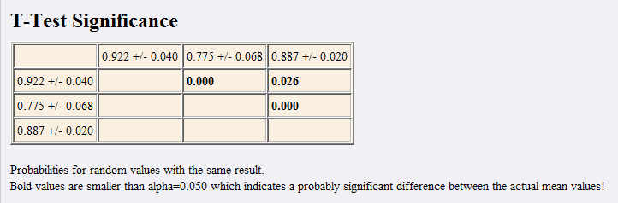
Contoh - Hasil Prediksi Elektabilitas Caleg
Komparasi Accuracy dan AUC
Uji Beda (t-Test)
Urutan model terbaik: 1. C4.5 2. NB 3. K-NN
 | C4.5 | NB | K-NN
Accuracy | 92.45% | 77.46% | 88.72%
AUC | 0.851 | 0.840 | 0.5

Slide 51
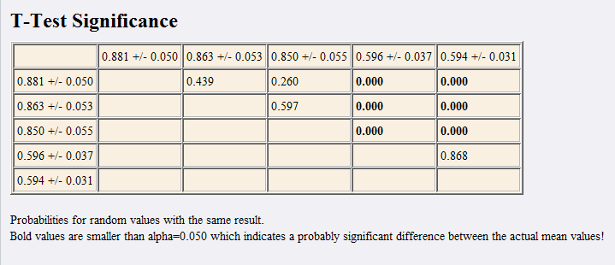
Contoh - Hasil Prediksi Kelulusan Mahasiswa
Komparasi Accuracy dan AUC
Uji Beda (t-Test)
Urutan model terbaik: 1. NB 1. C4.5 1.k-NN 2. RF 2.LDA
 | C4.5 | NB | K-NN | LDA | RF
Accuracy | 88.12% | 86.27% | 84.96% | 59.63% | 59.37%
AUC | 0.872 | 0.912 | 0.5 | 0.5 | 0.5

Slide 52
2.4 Proses Standard pada Data Mining (CRISP-DM)

Slide 53
Data Mining Standard Process
Standar lintas industri jelas diperlukan yaitu netral industri, netral alat, dan netral aplikasi
Cross-Industry Standard Process for Data Mining (CRISP–DM) dikembangkan tahun 1996 (Chapman, 2000)
CRISP-DM menyediakan proses standar yang nonproprietary dan tersedia secara bebas untuk menyesuaikan data mining ke dalam strategi pemecahan masalah umum dari unit bisnis atau penelitian.

Slide 54
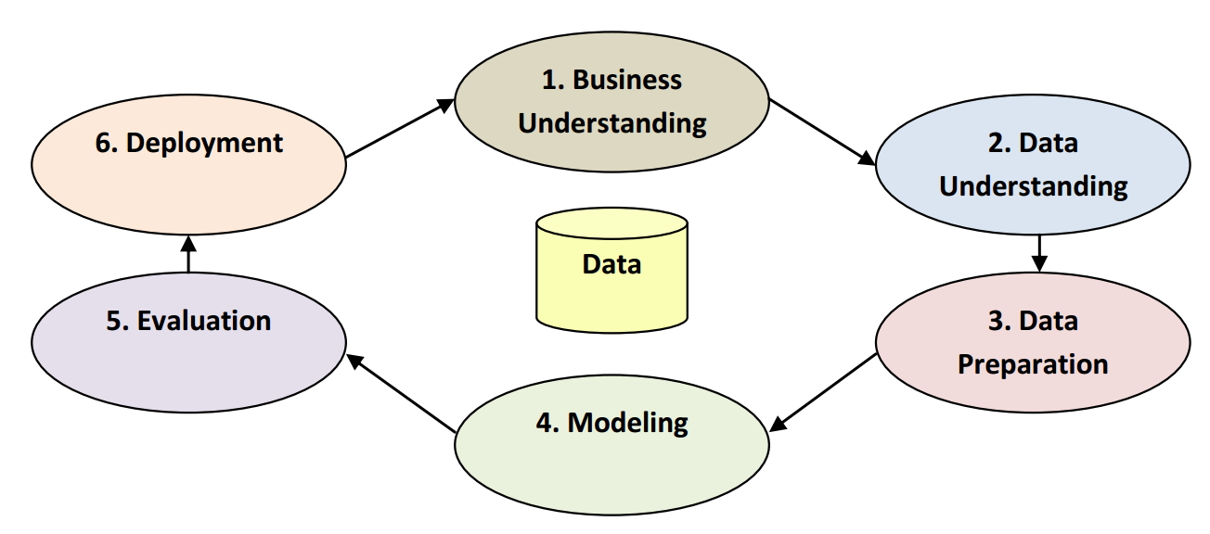
CRISP-DM

Slide 55
1. Business Understanding
Nyatakan dengan jelas tujuan sebuah proyek dan kebutuhannya dalam kaitannya dengan unit bisnis atau penelitian sebagai satu kesatuan
Terjemahkan tujuan dan batasan ini ke dalam rumusan definisi masalah data mining
Siapkan sebuah strategi awal untuk mencapai tujuan tersebut
Rancang apa yang akan dibangun

Slide 56
2. Data Understanding
Kumpulkan data
Gunakan analisis data eksplorasi untuk membiasakan diri dengan data dan menemukan wawasan awal (insight)
Evaluasi kualitas data
Jika diinginkan, pilih subset menarik yang mungkin berisi pola yang dapat ditindaklanjuti

Slide 57
3. Data Preparation
Persiapkan data set dari data mentah awal yang akan digunakan untuk semua tahap berikutnya
Pilih kasus dan variabel yang ingin dianalis dan yang sesuai untuk analisis
Lakukan pembersihan, integrasi, reduksi dan transformasi data, sampai siap digunakan untuk pemodelan dengan tools

Slide 58
4. Modeling
Pilih dan aplikasikan teknik pemodelan yang sesuai
Sesuaikan pengaturan model untuk mengoptimalkan hasil
Satu masalah data mining yang sama, dapat diselesaikan dengan beberapa teknik berbeda
Bila diperlukan, kembali ke tahapan data preparation untuk menyesuaikan bentuk data dengan kebutuhan dari sebuah teknik data mining

Slide 59
5. Evaluation
Evaluasi kualitas dan efektivitas satu atau beberapa model yang dihasilkan pada tahapan pemodelan sebelum model tersebut diaplikasikan
Tentukan apakah model sesuai dengan tujuan yang ingin dicapai pada tahapan Business Understanding
Tentukan apakah beberapa aspek penting dari masalah bisnis atau penelitian belum diperhitungkan secara memadai
Ambil keputusan terkait dengan pemanfaatan hasil dari data mining

Slide 60
6. Deployment
Manfaatkan model yang dihasilkan :
Pembuatan model tidak berarti penyelesaian sebuah proyek
Contoh dari simple deployment:
Menghasilkan laporan
Contoh dari deployment yang lebih kompleks:
Implementasi sebuah proses data mining secara parallel pada divisi lain
Untuk bisnis, pelanggan sering melakukan deployment berdasarkan model

Slide 61
Studi Kasus CRISP-DM
Heating Oil Consumption – Attribute Correlation
(Matthew North, Data Mining for the Masses, 2012, Chapter 4 Correlation, pp. 59-72)
Dataset: HeatingOil.csv

Slide 62
CRISP-DM

Slide 63
Konteks dan Perspektif
Sarah adalah seorang regional sales manager untuk untuk pemasok bahan bakar fosil nasional untuk pemanas rumah
Gejolak harga pasar baru-baru ini khususnya untuk minyak pemanas, ditambah dengan variabilitas yang luas dalam ukuran setiap pesanan minyak pemanas rumah, menjadi perhatian Sarah.
Ia merasa perlu memahami jenis perilaku dan faktor lain yang dapat mempengaruhi permintaan minyak pemanas di pasar domestik
Faktor apa yang terkait dengan penggunaan minyak pemanas, dan bagaimana dia menggunakan pengetahuan tentang faktor-faktor tersebut untuk mengelola inventarisnya dengan lebih baik, dan mengantisipasi permintaan?
Sarah percaya bahwa data mining dapat membantunya mulai merumuskan pemahaman tentang faktor-faktor dan interaksi antar faktor tersebut

Slide 64
1. Business Understanding
Tujuan Sarah adalah untuk lebih memahami bagaimana perusahaannya dapat berhasil di pasar minyak pemanas rumah
Dia menyadari bahwa ada banyak faktor yang memengaruhi konsumsi minyak pemanas, dan yakin bahwa dengan menyelidiki hubungan antara sejumlah faktor tersebut, dia akan dapat memantau dan menanggapi permintaan minyak pemanas dengan lebih baik.
Dia telah memilih korelasi sebagai cara untuk memodelkan hubungan antara faktor-faktor yang ingin dia selidiki
Korelasi adalah ukuran statistik tentang dataset

Slide 65
2. Data Understanding
Untuk menyelidiki pertanyaannya, Sarah telah meminta bantuan kami dalam membuat matriks korelasi enam atribut
Menggunakan sumber data perusahaan Sarah yang terutama diambil dari database penagihan perusahaan, kami membuat kumpulan data yang terdiri dari atribut berikut:
Insulation: Ini adalah tingkat kepadatan, mulai dari 1-10, yang menunjukkan ketebalan isolasi setiap rumah. Rumah dengan tingkat kepadatan 1 memiliki isolasi yang buruk, sedangkan rumah dengan kepadatan 10 memiliki isolasi yang sangat baik
Temperature: Ini adalah suhu lingkungan luar ruangan rata-rata di setiap rumah selama setahun terakhir, diukur dalam derajat Fahrenheit
Heating_Oil: Ini adalah jumlah total unit minyak pemanas yang dibeli oleh pemilik setiap rumah selama setahun terakhir
Num_Occupants: Ini adalah jumlah total penghuni yang tinggal di setiap rumah
Avg_Age: Ini adalah usia rata-rata penghuni tersebut
Home_Size: Ini adalah peringkat, dengan skala 1- 8, dari ukuran keseluruhan rumah. Semakin tinggi angkanya, semakin besar rumahnya

Slide 66
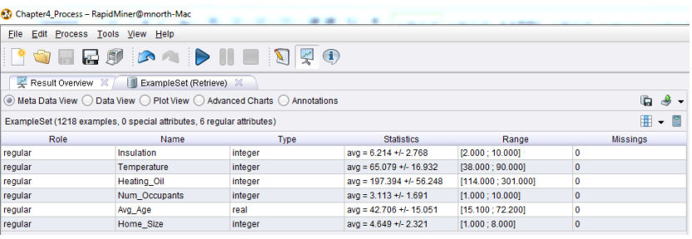
3. Data Preparation
Dataset: HeatingOil.csv

Slide 67
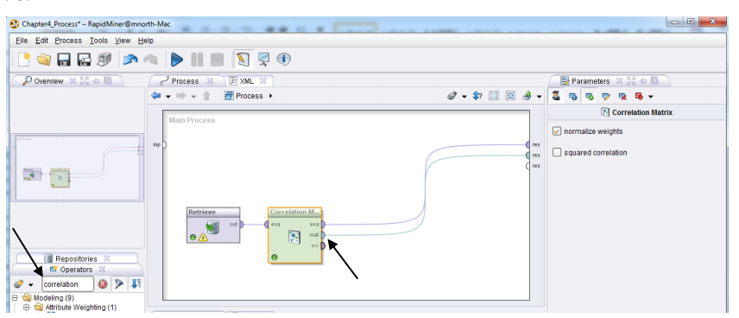
4. Modeling

Slide 68
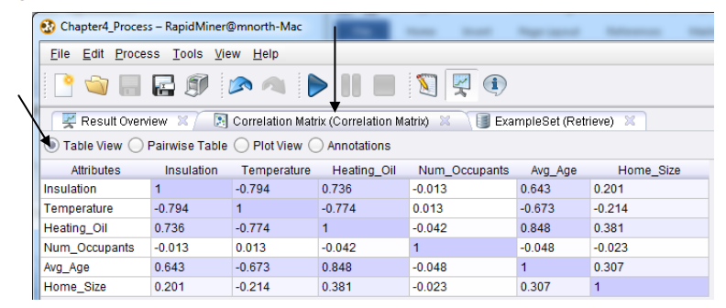
4. Modeling

Slide 69
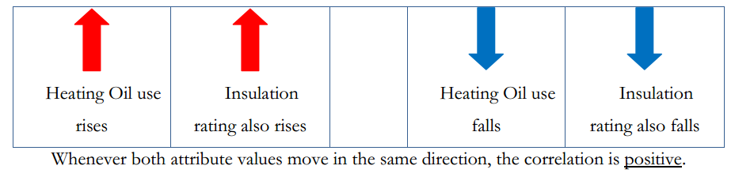
5. Evaluation
Ilustrasi dari korelasi positif (positive correlations)

Slide 70
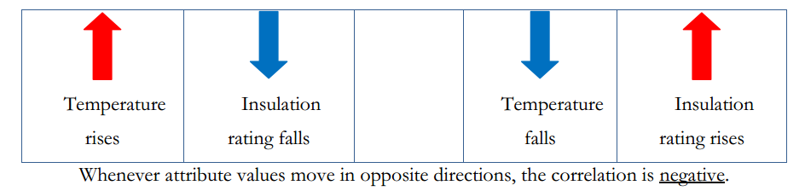
5. Evaluation
Ilustrasi dari korelasi negative (negative correlations)

Slide 71
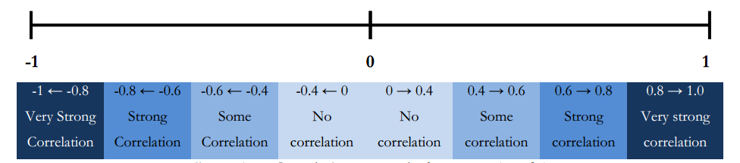
5. Evaluation
Kekuatan korelasi antara -1 dan 1

Slide 72
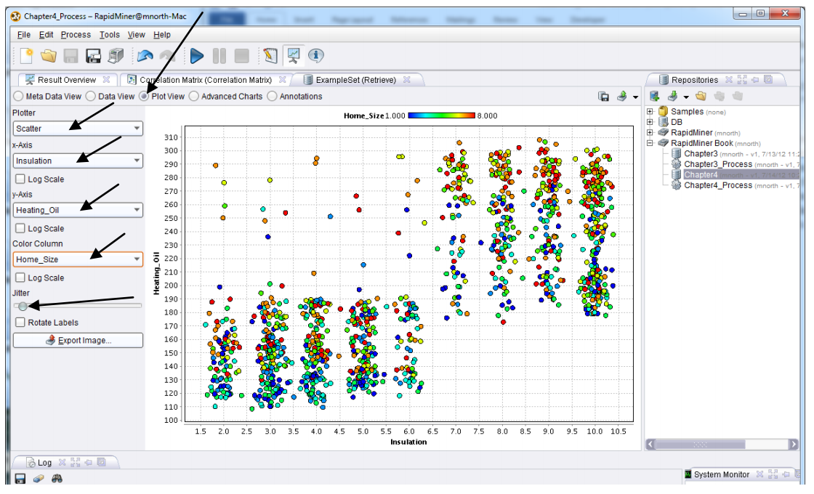
5. Evaluation

Slide 73
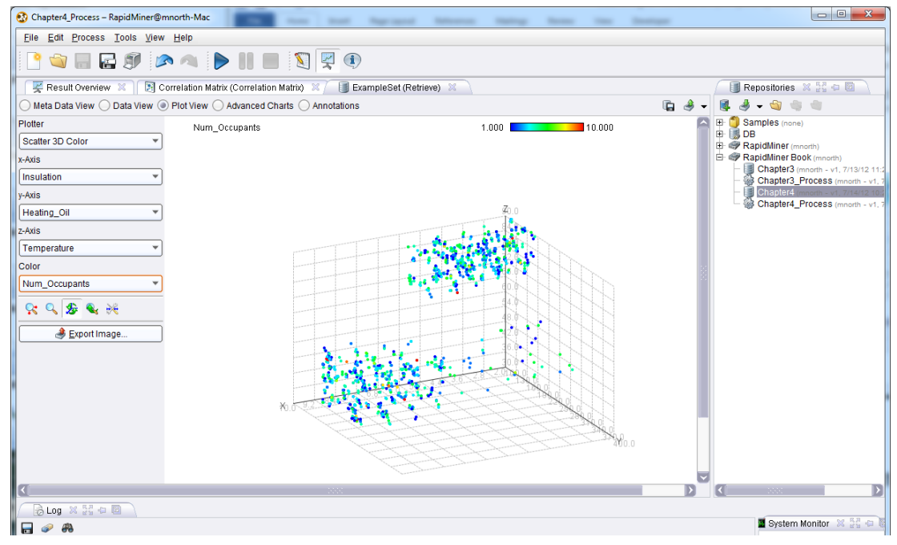
5. Evaluation

Slide 74
6. Deployment
Menghapus atribut Num_Occupants
Jumlah orang yang tinggal di sebuah rumah mungkin secara logis tampak seperti variabel yang akan mempengaruhi penggunaan energi, dalam model kami jumlah penghuni rumah tidak berkorelasi secara signifikan dengan hal lain.
Terkadang ada atribut yang ternyata tidak terlalu menarik

Slide 75
6. Deployment
Menyelidiki peran isolasi rumah
Atribut peringkat Isolasi cukup kuat berkorelasi dengan sejumlah atribut lainnya
Mungkin ada beberapa peluang di sana untuk bermitra dengan perusahaan yang berspesialisasi dalam menambahkan isolasi ke rumah yang ada

Slide 76
6. Deployment
Menambahkan perincian (granularity) yang lebih besar pada dataset
Kumpulan data ini telah memberikan beberapa hasil yang menarik, tetapi cukup umum
Kami telah menggunakan suhu tahunan rata-rata dan jumlah total tahunan unit minyak pemanas dalam model ini
Tetapi kita juga tahu bahwa suhu berfluktuasi sepanjang tahun di sebagian besar wilayah di dunia, dan dengan demikian pengukuran bulanan, atau bahkan mingguan tidak hanya akan cenderung menunjukkan hasil permintaan dan penggunaan yang lebih rinci dari waktu ke waktu, tetapi korelasi antara atribut mungkin akan menjadi lebih menarik
Dari model kami, Sarah sekarang mengetahui bagaimana atribut tertentu berinteraksi satu sama lain, tetapi dalam urusan sehari-hari dalam melakukan pekerjaannya, dia mungkin ingin mengetahui tentang penggunaan selama periode waktu yang lebih pendek dari satu tahun

Slide 77
6. Deployment
Menambahkan atribut tambahan ke data set
Ternyata jumlah penghuni di rumah tersebut tidak banyak berkorelasi dengan atribut lain, namun bukan berarti atribut lain sama tidak menariknya.
Misalnya, bagaimana jika Sarah memiliki akses ke jumlah tungku dan / atau boiler di setiap rumah?
Home_size sedikit berkorelasi dengan penggunaan Heating_Oil, jadi mungkin jumlah instrumen yang mengonsumsi minyak pemanas di setiap rumah akan menceritakan kisah yang menarik, atau setidaknya menambah wawasannya

Slide 78
Referensi
Jiawei Han and Micheline Kamber, Data Mining: Concepts and Techniques Third Edition, Elsevier, 2012
Ian H. Witten, Frank Eibe, Mark A. Hall, Data mining: Practical Machine Learning Tools and Techniques 3rd Edition, Elsevier, 2011
Markus Hofmann and Ralf Klinkenberg, RapidMiner: Data Mining Use Cases and Business Analytics Applications, CRC Press Taylor & Francis Group, 2014
Daniel T. Larose, Discovering Knowledge in Data: an Introduction to Data Mining, John Wiley & Sons, 2005
Ethem Alpaydin, Introduction to Machine Learning, 3rd ed., MIT Press, 2014
Florin Gorunescu, Data Mining: Concepts, Models and Techniques, Springer, 2011
Oded Maimon and Lior Rokach, Data Mining and Knowledge Discovery Handbook Second Edition, Springer, 2010
Warren Liao and Evangelos Triantaphyllou (eds.), Recent Advances in Data Mining of Enterprise Data: Algorithms and Applications, World Scientific, 2007

Slide 79


Kesimpulan
SELESAI

